Slide 1


QUÍMICA
Aula 05 – Objetivos:
Reconhecer uma propriedade periódica;
Entender o caráter periódico das propriedades dos elementos químicos na tabela;
Geraldo Alexandre Jr.
geraldo.silva@ifrn.edu.br

Slide 2
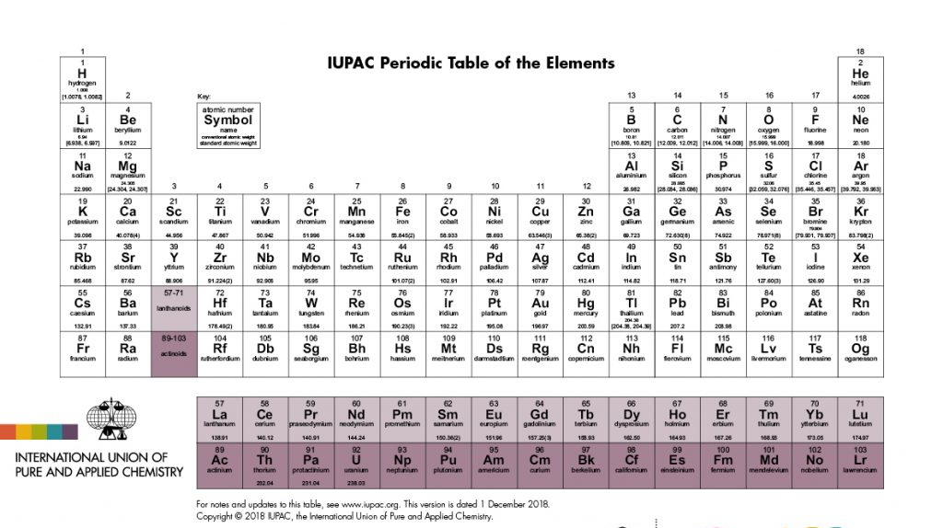
Tabela Periódica
Por que a tabela periódica tem este formato incomum?
Como os elementos estão organizados na tabela periódica?

Slide 3
Tabela Periódica
18 colunas (famílias)
7 períodos
(linhas)

Slide 4
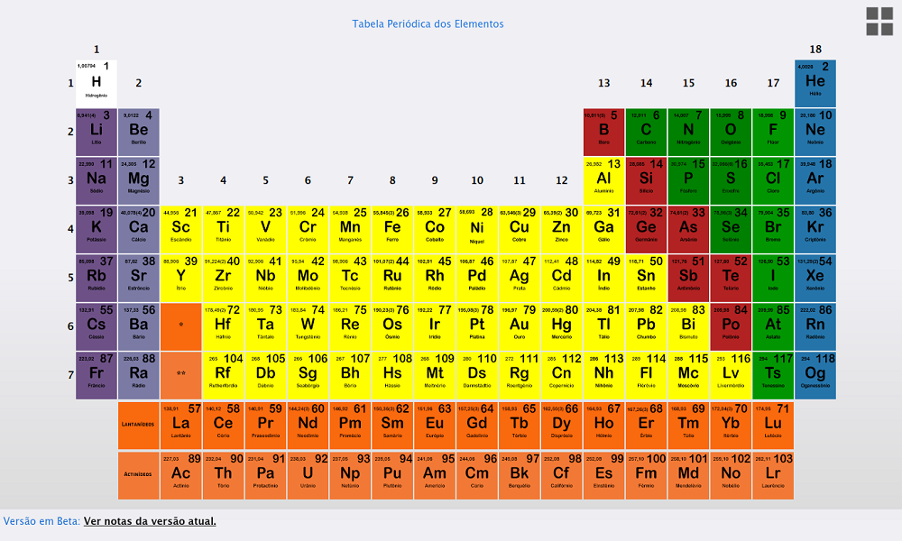
Tabela Periódica
METAIS
NÃO-METAIS
SEMI-METAIS ou METALÓIDES
GASES NOBRES

Slide 5
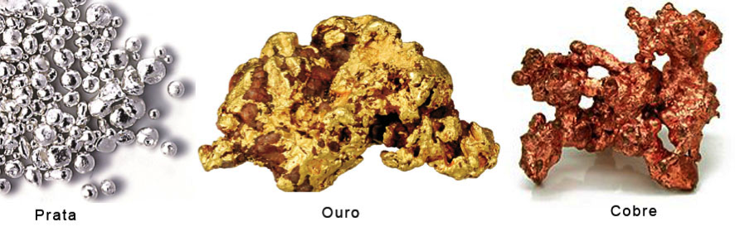
Metais
Sólidos nas CATP, exceto o Hg;
Brilhantes;
Bons condutores térmicos e elétricos;
Dúcteis;
Tendem a perder elétrons nas transformações químicas;

Slide 6
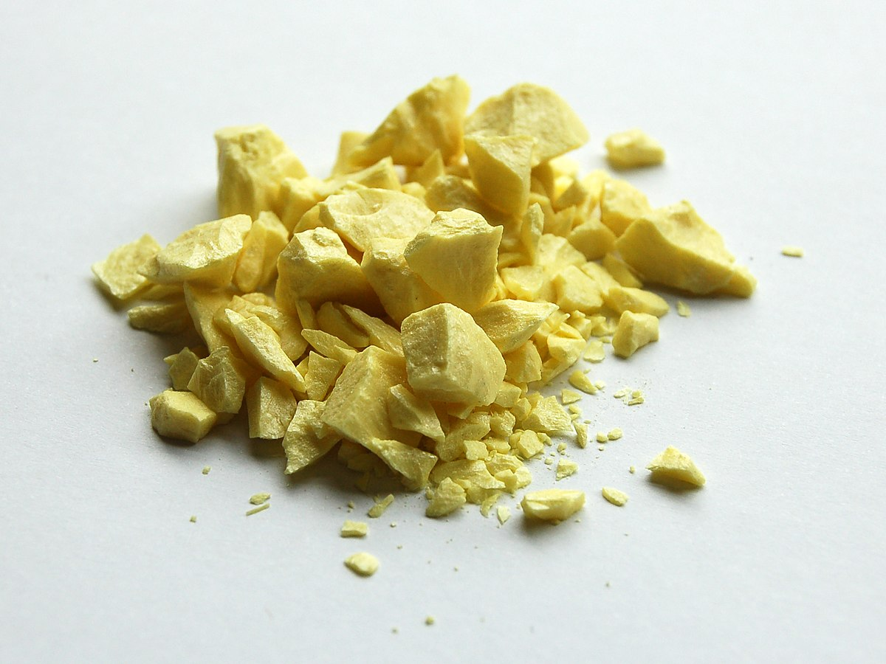
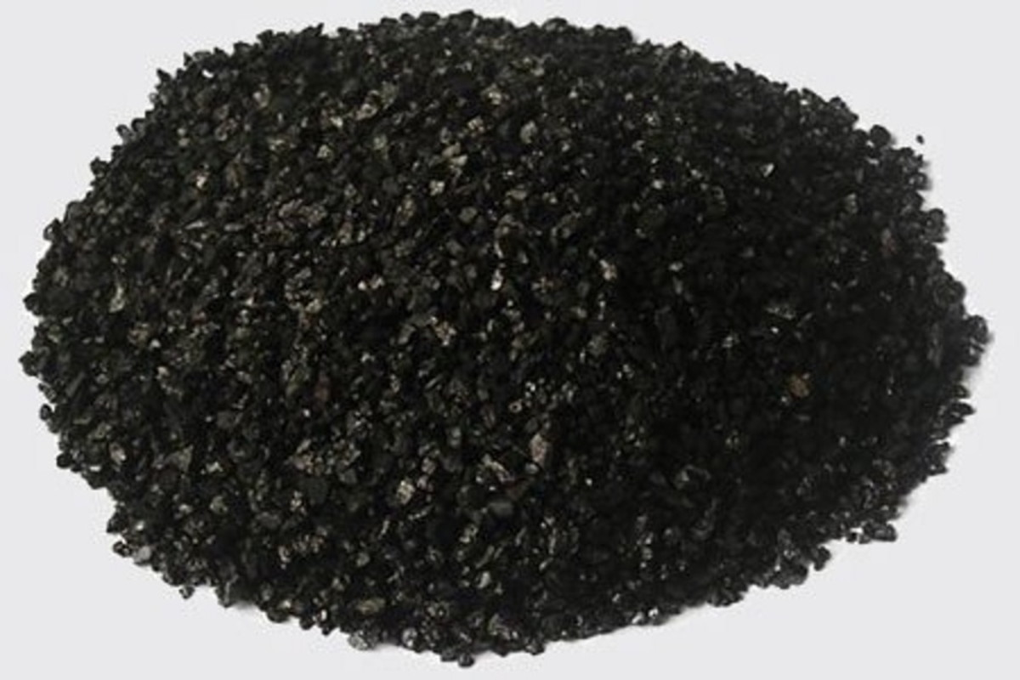
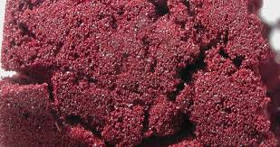
Não-metais
Não-maleáveis;
Não são bons condutores de calor nem eletricidade;
Tendem a ganhar elétrons nas reações químicas;

Slide 7
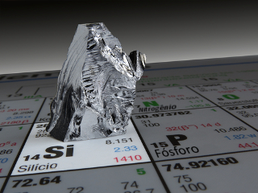
Semi-metais
Possuem propriedades intermediárias entre os metais e não-metais.

Slide 8
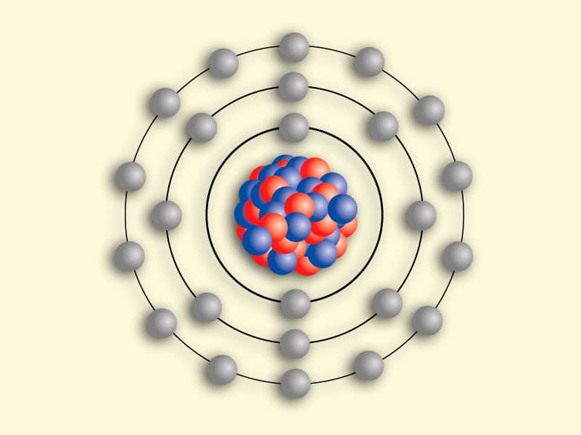
Períodos
Elementos de um mesmo período apresentam o mesmo número de níveis energéticos ao redor do núcleo.
A figura representa um átomo de qual elemento químico?

Slide 9
Famílias ou grupos
Elementos de uma mesma família apresentam propriedades semelhantes.
  Tendência a reação com água;
  Tendência a ganhar (redução) ou perder (oxidação) elétrons;
  Baixa reatividade;

Slide 10

Metais alcalinos
Grupo 01 da tabela periódica;
Reage com água;
Tende a perder um elétron na formação de ligações químicas.

Slide 11

Metais alcalinos terrosos
Grupo 02 da tabela periódica;
Reage com água;
Tende a perder dois elétron na formação de ligações químicas.

Slide 12
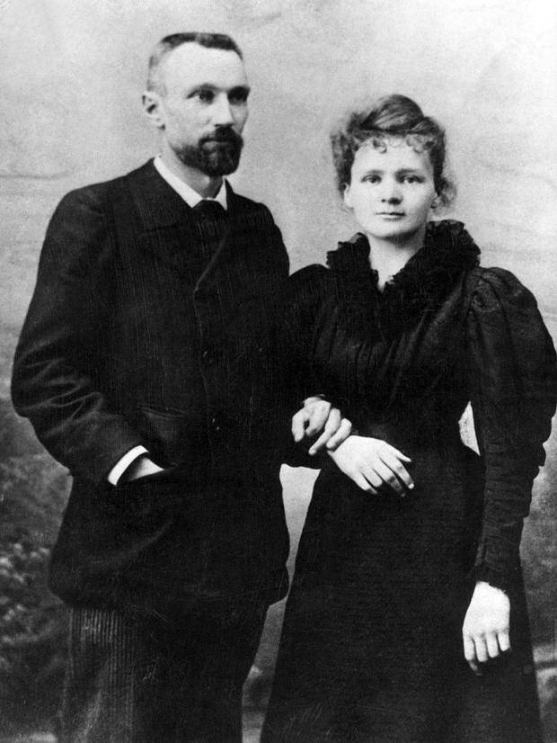

Calcogênios
Grupo 16 da tabela periódica;
Tendem a ganhar elétrons na formação de ligações químicas.

Slide 13

Halogênios
Grupo 17 da tabela periódica;
Contêm os elementos com maior tendência a ganhar elétrons.

Slide 14

Gases nobres
Grupo 18 da tabela periódica;
Elementos químicos com baixa reatividade.

Slide 15
Propriedades periódicas
Propriedades que se repetem como certa periodicidade dentro da tabela periódica.
Raio atômico;
Energia de ionização;
Eletronegatividade;
Eletropositividade;

Slide 16
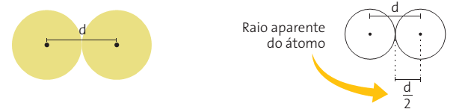
Raio atômico
Medida da metade da distância entre dois núcleos de átomos de um mesmo elemento químico.

Slide 17
Variação do Raio atômico
Em uma família:
O raio aumenta de cima para baixo, conforme aumenta o número atômico e, portanto, o número de níveis de energia do átomo no estado fundamental.
Em um período:
O raio aumenta da direita para a esquerda, conforme diminui o número atômico e, com isso, diminui a atração do núcleo pelos elétrons do último nível de energia.

Slide 18
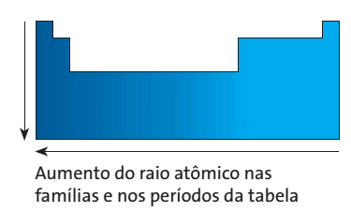
Variação do Raio atômico

Slide 19
Raio atômico de íons
Cátions:
O raio atômico é sempre maior que o raio do respectivo cátion.
Ânions:
O raio atômico é sempre menor que o raio do respectivo ânion.
Por que?

Slide 20
Atividade
Explique por que o raio atômico do ouro (Au) é maior que o da prata (Ag).
Explique por que o raio atômico do cálcio (Ca) é maior que o do bromo (Br).
Escreva em ordem crescente de raio atômico as entidades C⁺², C e C⁻². Justifique a ordem escolhida.

Slide 21
Energia de Ionização
Energia necessária para remover 1 elétrons de 1 átomo ou íon isolado.

Slide 22
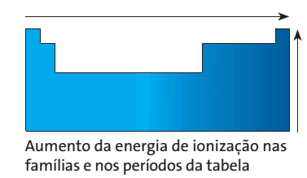
Variação da Energia de Ionização
Quanto maior o raio atômico, menor a energia de ionização, pois o elétrons está menos atraído.

Slide 23
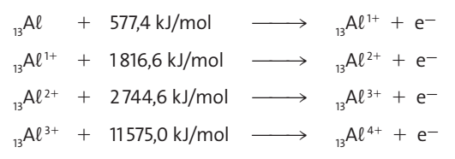
Energia de Ionização em íons.

Slide 24
Atividade
Por que a energia de ionização de um cátion é maior do que o mesmos elemento químico neutro?
A energia de um ânion é provavelmente maior ou menor que a de um cátion do mesmo elemento químico? Justifique.

Slide 25
Eletronegatividade
Tendência que uma átomo possui de atrair elétrons para perto de sí, quando se encontra ligado a outros elementos químicos diferentes, numa substância composta.
Substância formada por mais de um elemento químico.

Slide 26
Variação da Eletronegatividade
Em uma família:
Quanto menor o raio atômico, mais fortemente o núcleo do átomo irá atrair o elétron, aumentando a eletronegatividade. Desta forma, aumenta de baixo para cima.
Em um período:
Quanto menor o raio atômico, mais fortemente o núcleo do átomo irar atrair o elétron, aumentando a eletronegatividade. Desta forma, aumenta da esquerda para a direita.

Slide 27
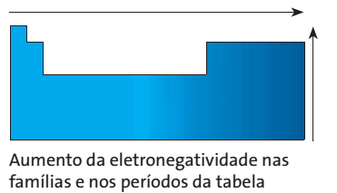
Variação da Eletronegatividade

Slide 28
Eletropositividade
É a capacidade que um átomo possui de se afastar de seus elétrons mais externos, em comparação a outro átomo, na formação de uma substância composta.

Slide 29
Variação da Eletropositividade
Quanto maior o raio atômico, menor será a atração do núcleo pelos elétrons do nível de energia mais externo e, portanto, maior será a eletropositividade.

Slide 30
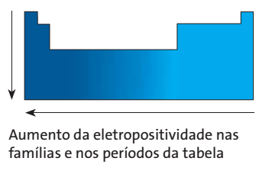
Variação da Eletropositividade

